Slide 1
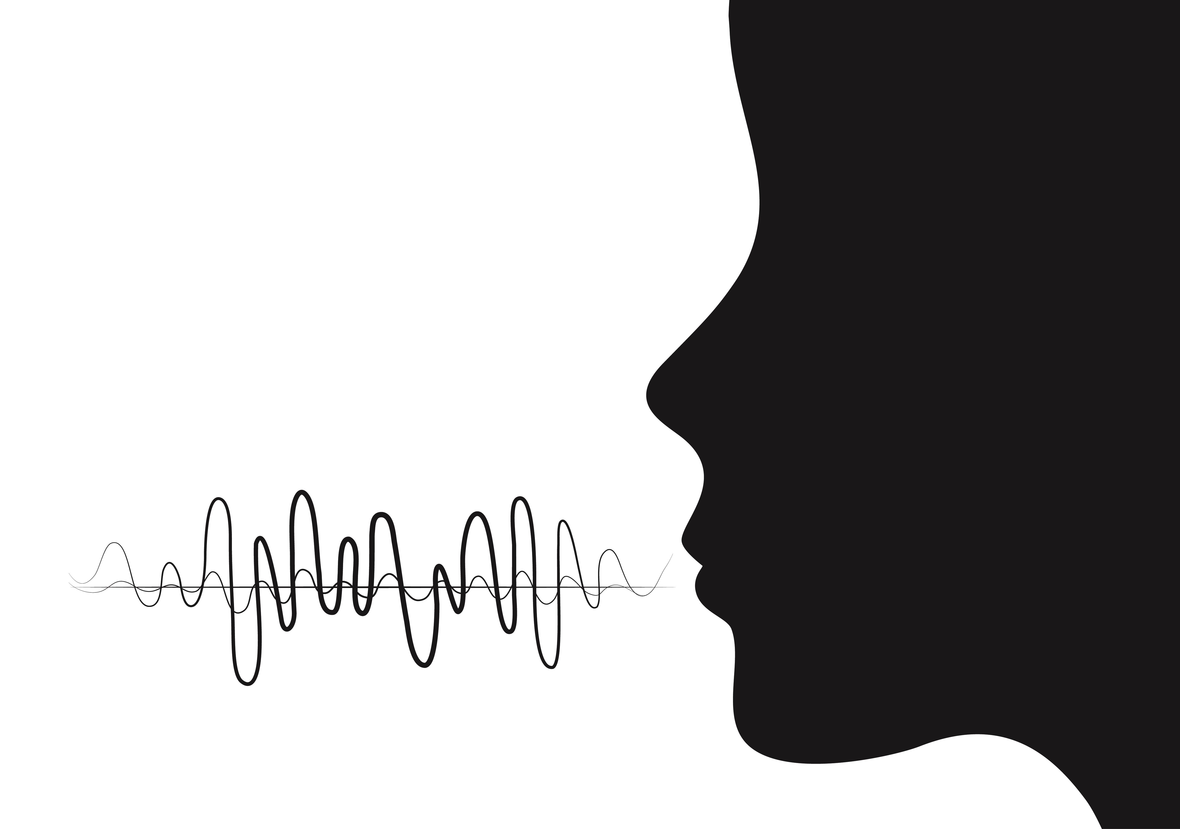
Голос и речь :
подготовка к публичному выступлению
Семенова Кристина Алексеевна,
Ведущий специалист ОАиПВП

Slide 2
Хорошая дикция - это дисциплина.
Контроль и внимательность
Ежедневные тренировки
Развитие навыков
Самодисциплина

Slide 3
«Трясись,чтобы не трясло»
Расслабление тела перед выступлением играет ключевую роль в снижении уровня тревожности и обеспечении уверенного поведения на сцене. Когда мышцы напряжены, голосовые связки испытывают дополнительное давление, что негативно сказывается на качестве речи и её восприятии аудиторией.
Свободное тело источник легкого и красивого голоса.

Slide 4
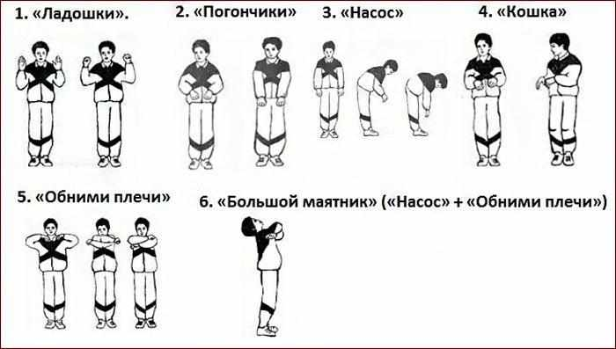
«Дыхательная гимнастика Стрельниковой»

Slide 5
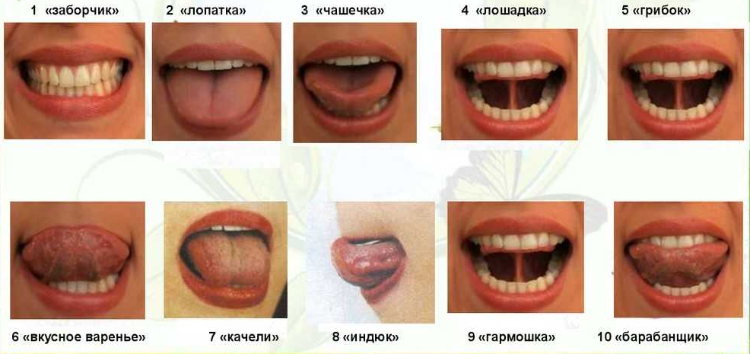
«Артикуляционная гимнастика»

Slide 6
«Звукоизвлечение»
Чистая дикция
Эмоциональная выразительность
Качество звучания
У
О
А
Э
И
Ы

Slide 7
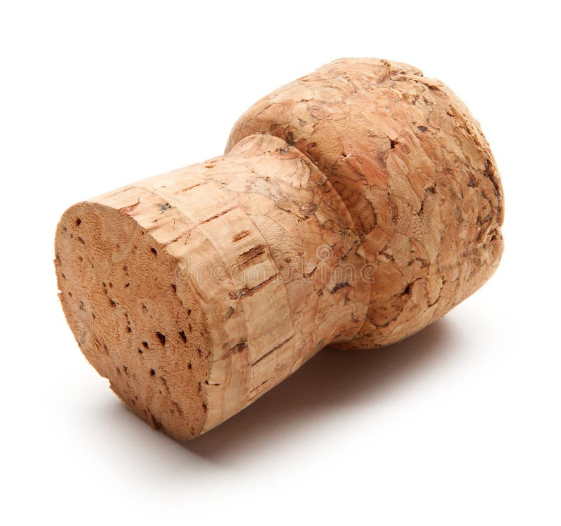
«Помощники»
Пробка
Упражнения с пробкой действительно полезны для разогрева и тренировки артикуляционного аппарата. Они направлены на развитие эластичности и подвижности губ, щёк, языка и других органов ротовой полости, участвующих в формировании звуков.

Slide 8
Скоро/сложноговорки
Расскажите про покупки! - Про какие про покупки? -Про покупки, про покупки, про покупочки мои. | Жирная жаба бежала, Рыжая Жанна лежала
Скороговорун скороговорил скоровыговаривал, Что всех скороговорок не перескороговоришь не перескоровыговариваешь, Но заскороговошившись, выскороговаривал,что все скороговорки перескороговоришь, перескороговоришь. | Пакет под попкорн, Попкорн под пакет.

Slide 9
Спасибо за внимание!

